Slide 1
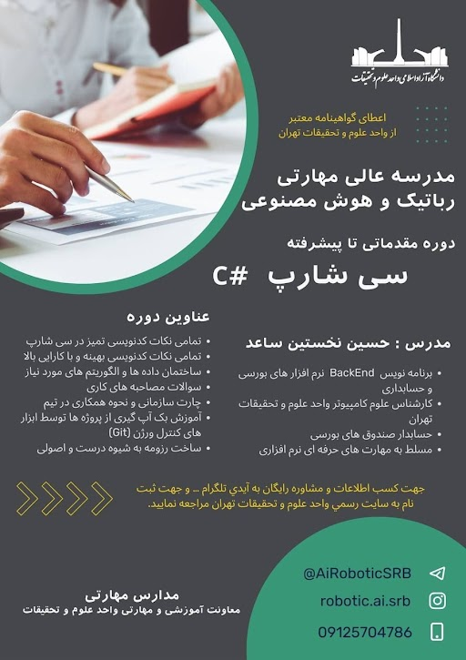

مدرسه عالی مهارتی رباتیک و هوش مصنوعی
معاونت آموزشی و مهارتی وعلوم و تحقیقات تهران
شهریور سال 1403
جلسه اول معارفه، آشنایی،ارائه سرفصل و مفاهیم کلی
پنجشنبه 14 شهریور ماه
ساعت 15:00 الی 17:00

Slide 2
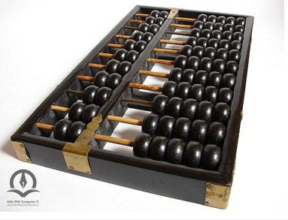
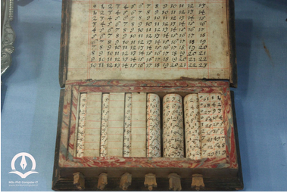
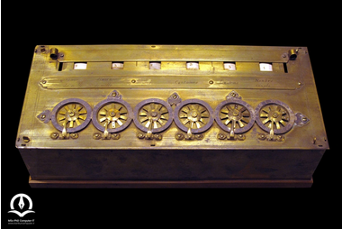
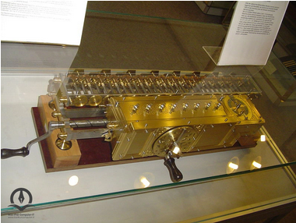
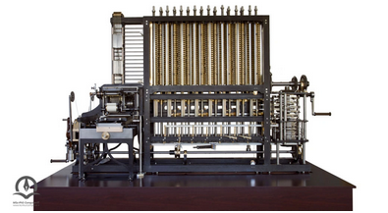
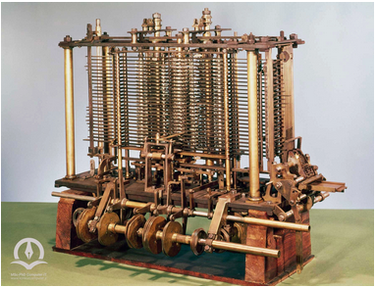
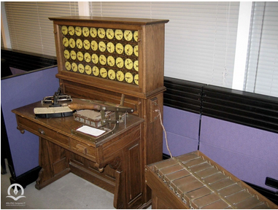
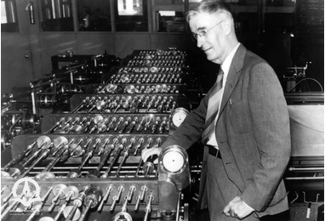
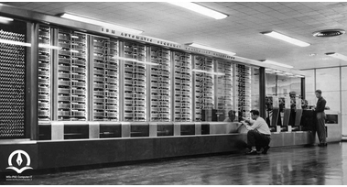
تعریف و ساختار کامپیوتر
دستگاهی الکترونیک است که می‌تواند برنامه‌ریزی شود تا دستورها و محاسبات ریاضیاتی و منطقی را به‌صورت خودکار از طریق برنامه‌نویسی انجام دهد
داده
ورودی
پردازش
(عملیات)
خروجی
اطلاعات

Slide 3
آشنایی با رفتار کامپیوتر با درخواست اجرای برنامه
RAM
Random Access Memory
HARD
HDD, SSD, M2,…
CPU
Central Processing Unit
GPU
Graphics Processing Unit
POWER
Green, evga,….

Slide 4
سرفصل های مورد بحث در دوره
فصل چهارم: مروری بر تمامی فصل ها
مرور و پوشش مختصر از فصل های پیشین
آموزش مقدماتی گیت
پرسش و پاسخ طرفین
فصل سوم : کلاس ها
شی گرایی
کلاس ها و آبجکت ها
متد سازنده
سطوح دسترسی
پراپرتی ها
وراثت
چندریختی
انتزاع
اینترفیس
اینام ها
کار با فایل در سی شارپ
استثنا ها
فصل دوم: متد ها
معرفی و آشنایی با ساختار متد ها
پارامترها در متد
اورلودینگ در متد
فصل اول: مقدمات
سینتکس
خروجی در سی شارپ
کامنت ها
متغیر ها
انواع داده
تبدیل انواع یا Type Casting
ورودی ها
عملگر ها
کاربا ریاضیات در سی شارپ
رشته ها
بولین ها
شروط
سوییچ در سی شارپ
حلقه ها
Break و Continue
آرایه ها

Slide 5
پرسش ها متداول در آموزش برنامه نویسی
برنامه نویسی چیست؟
عملیاتی که کاربر در نظر دارد تا یک سیستم مانند: کامپیوتر یا هر پردازنده دیگری انجام دهد در قالب یک سری دستورات منظم و با قاعده تحویل پردازنده می شود تا طی فرایند بولی و ریاضیاتی، عملیات با موفقیت به سرانجام برسد.
چرا سی شارپ؟
نزدیک کردن زبان ماشین به زبان انسان
پشتیبانی قوی همراه با تصور آینده درخشان برای این زبان برنامه نویسی پویا
پوشش اکثر دستگاه های دارای پردازنده اعم از موبایل، کامپیوتر، Embedded system ها و......
نزدیکی به زبان هایی مانند C و C++ و Java جهت سوییچ کردن روی زبان
زبان امن از لحاظ دسترسی های غیر مجاز
مدیریت حافظه خودکار با Garbage Collector یا به اختصار GC
سرعت بالا دلیل استفاده از این زبان در سیستم های مالی و معاملاتی
امکان برنامه نویسی موازی

Slide 6
پرسش ها متداول در آموزش برنامه نویسی
چند مدل برنامه نویس داریم؟
در برنامه نویسی وب سه نوع برنامه نویس وجود دارد:
Front End Developer: ظاهر صفحات وب را اجرا می کند
Back End Developer: باطن، بخش سرور، اتصال به دیتابیس و ...... را انجام می دهد.
Full Stack Developer: هر دو کار بالا را انجام می دهد.
من آدم سخت کوش و باهوشی هستم و چند زبان را باهم یاد می گیرم!
اتلاف وقت است مگر اینکه سودی برای شما از نظر مالی داشته باشد در غیر این صورت فراگیری یک زبان برنامه نویسی در حوزه کاری مربوطه کافی است

Slide 7
پرسش ها متداول در آموزش برنامه نویسی
چگونه از لحاظ دانش برنامه نویسی خودم را مقیاس پذیر کنم؟
در دنیای آی تی بخصوص در برنامه نویسی چهاردسته یا چهارسطح از ارشدیت وجود دارد که میتوان خود را با آن ها قیاس کنیم:
Junior Developer: یک یا دو سال اول تجربه مفید
Mid Level Developer : سه یا بالای سه سال تجربه مفید
Senior Developer: پنج یا بالای پنج سال تجربه مفید
Software Architect : بیش تر از هشت یا ده سال تجربه مفید
من دانش ریاضی ندارم،چگونه از پس یادگیری برنامه نویسی بر بیایم؟
یادگیری برنامه نویسی هیچ ارتباطی با سطح دانش ریاضی یادگیرنده ندارد.تنها سطح از توانایی ریاضیاتی در برنامه نویسی این است که فرد یادگیرنده چهار عمل اصلی را بلد باشد. تا آن هم در صورت لزوم استفاده کند.

Slide 8
پرسش ها متداول در آموزش برنامه نویسی
چگونه می توان از دانش برنامه نویسی، درآمد زایی کنم؟
دانش برنامه نویسی خوشبختانه از آن دست دانش هایی است که هیچ وقت به پایان نمی رسد از طرف دیگر از لحاظ مالی و درآمد زایی نیز همین حالت وجود دارد از راه های خلاقانه میتوان از این دانش استفاده کرد برای درآمد زایی و حتی می توان گفت درآمد های کلان.روش های متداول آن میتوان به فریلنسرینگ، کار در شرکت هایی که در حوزه آی تی فعالیت دارند و......
چگونه میتوانم در برنامه نویسی رشد کنم؟
روش یادگیری برنامه نویسی دست کمی از یادگیری ریاضیات ندارد.به این منظور که سرعت رشد شما در این زمینه بستگی به میزان مطالعه و خصوصا تمرین شما دارد.برنامه نویسی طئوری به هیچ دردی نمی خورد.

Slide 9
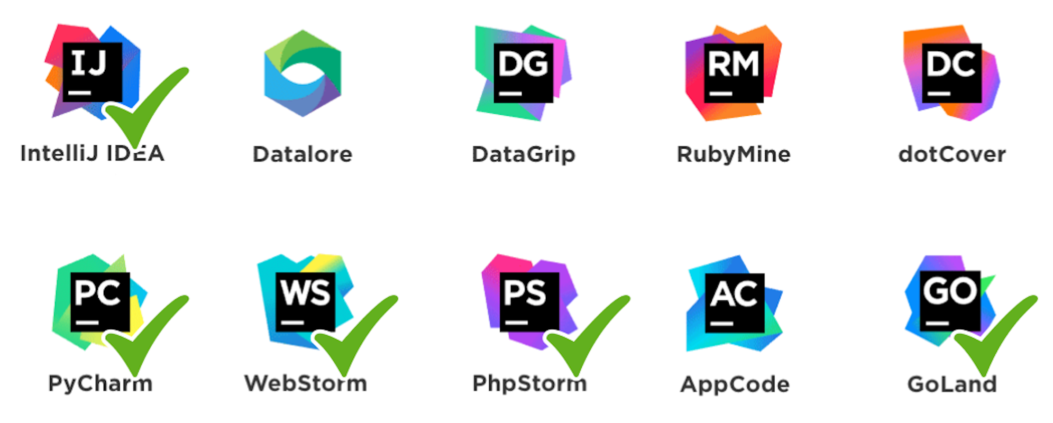


IDE چیست؟
IDE کوتاه شده عبارت Integrated Development Environment یا محیط توسعه یکپارچه به فارسی است.
این محیط ها در قالب یک سری اپلیکیشن از سمت شرکت ها ارائه می شود تا اپلیکیشن مورد نظر با زبان مورد نظر در آن توسعه پیدا کند.

Slide 10
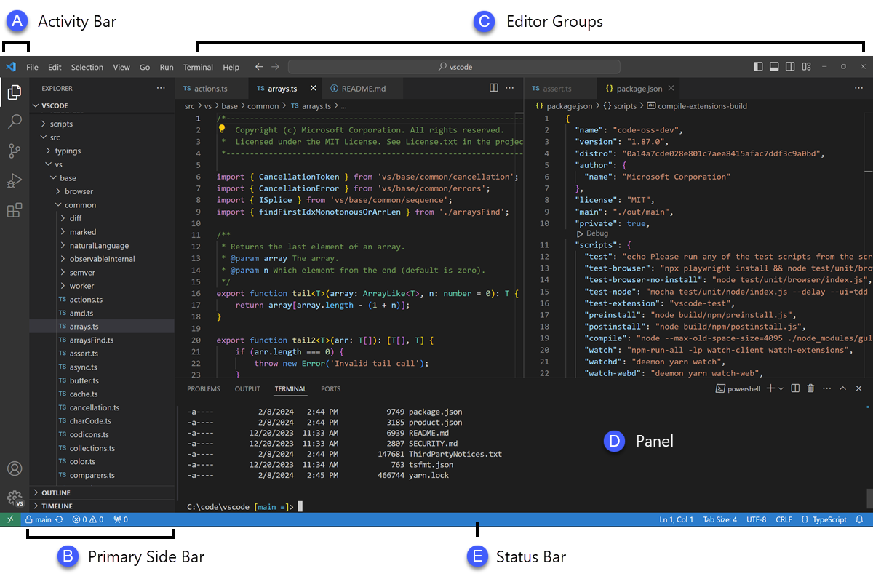
Visual Studio Code

Slide 11
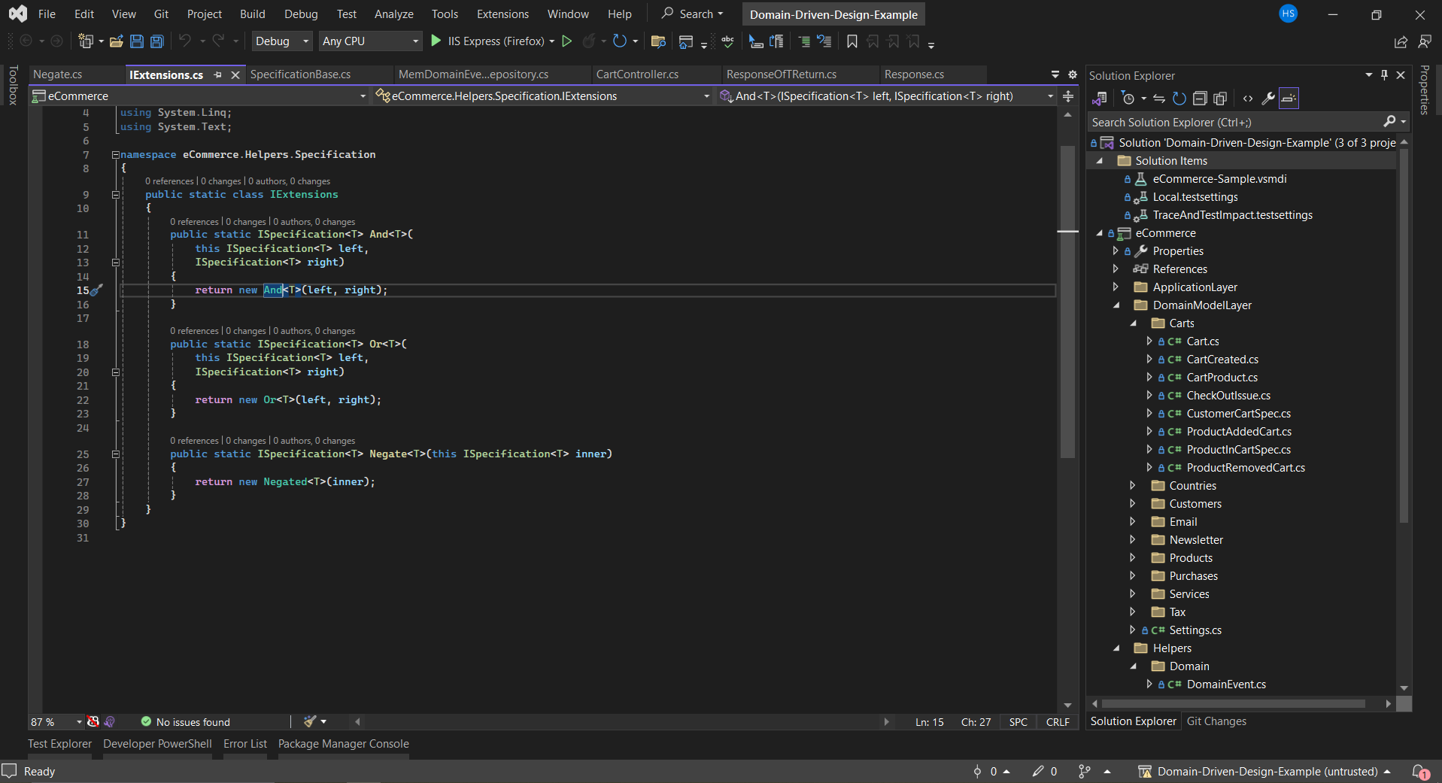
Visual Studio

Slide 12
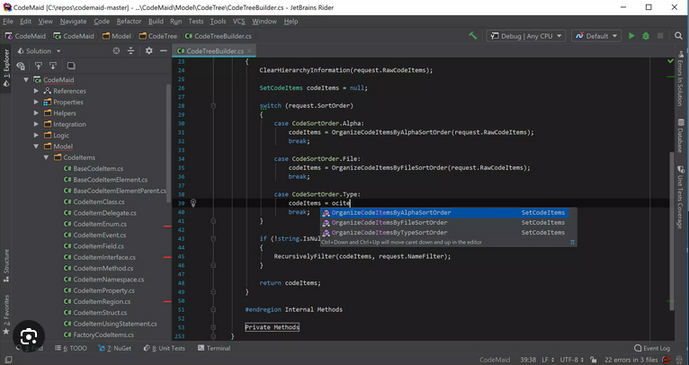

JetBrains Rider

